Slide 1

UBND THỊ XÃ BUÔN HỒ
TRƯỜNG MẦM NON HOA HỒNG
LĨNH VỰC PHÁT TRIỂN NHẬN THỨC
Tìm hiểu về ngày NGVN 20/11
Giáo viên: H LYLA NIÊ
LỚP: CHỒI 4
NGÀY DẠY: 19/11/2024

Slide 2


Hát: Cô và mẹ

Slide 3

- Lớp mình có mấy cô giáo?
- Là những cô nào?
Cô gợi ý để trẻ đặt câu hỏi truy vấn: Hằng ngày các con đến lớp thấy các cô làm những công việc gì?
=> Để biết được điều đó, bây giờ cô và chúng mình sẽ cùng tìm hiểu nhé!

Slide 4
Khám phá

Slide 5
- Cô cho trẻ kể theo hiểu biết: Hằng ngày các con thấy cô làm những công việc gì? Có mẹ bạn nào là cô giáo mầm non không?
HĐ 1: Cô cho trẻ tìm những hình ảnh công việc của GVMN theo trình tự một ngày.

Slide 6
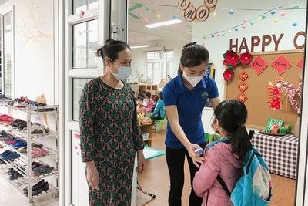
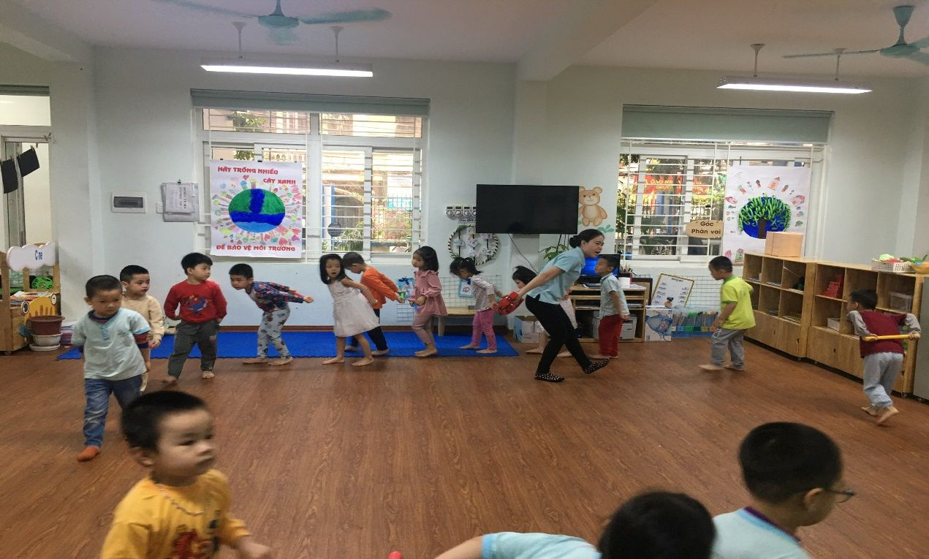
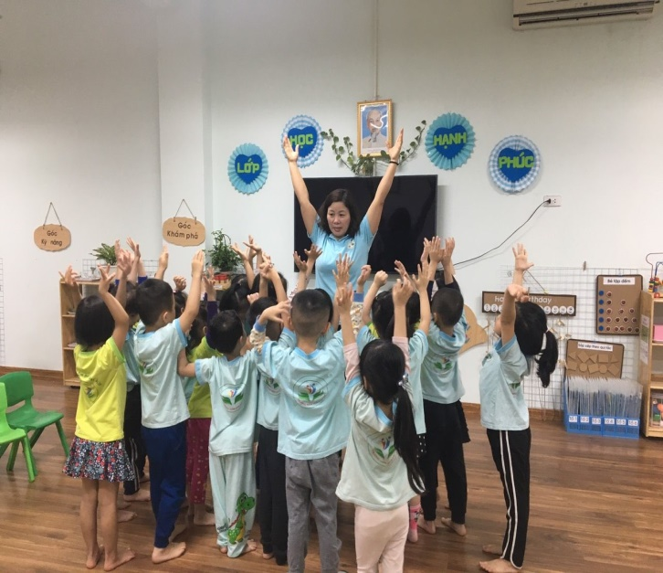
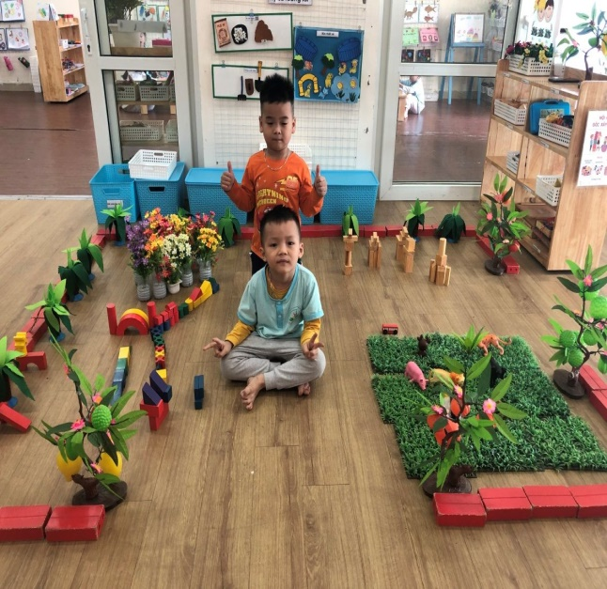
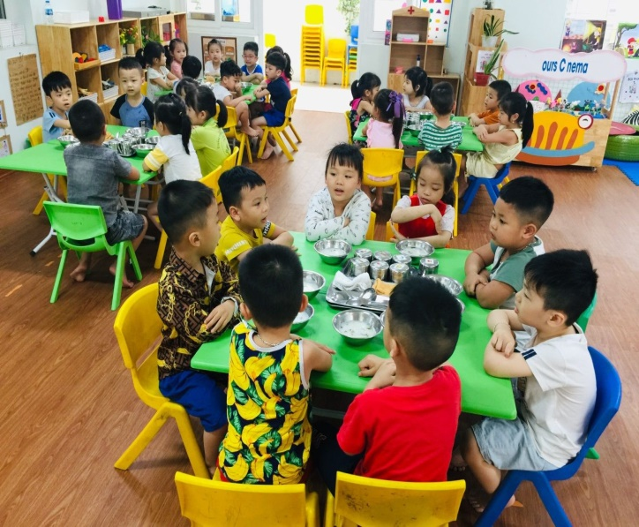
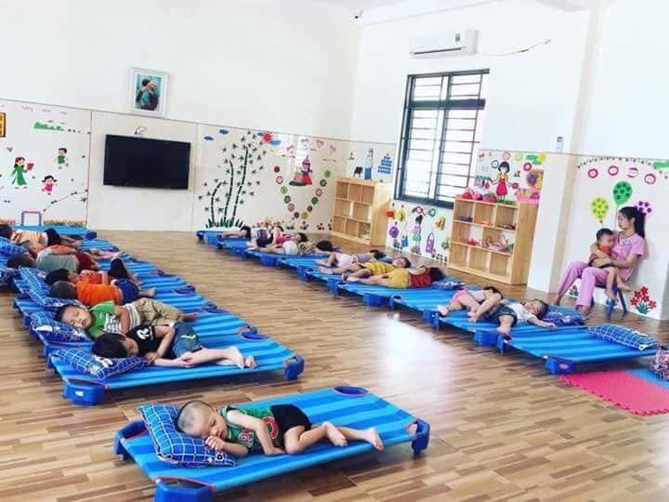
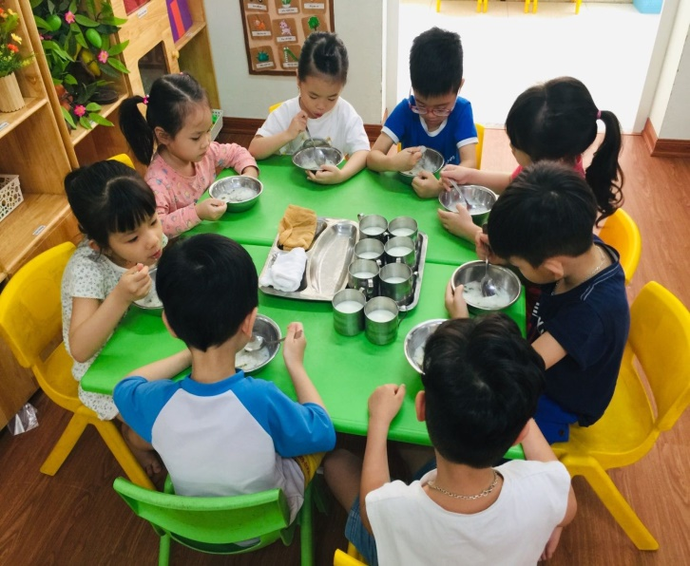
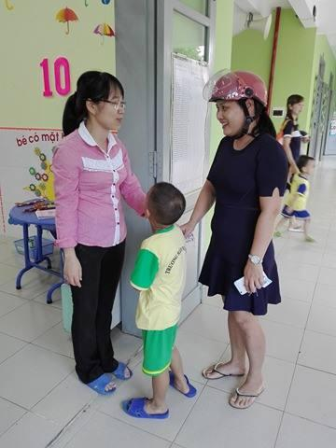

Slide 7
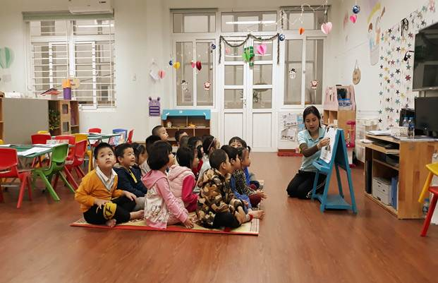
HĐ2. Trò chơi: Mô phỏng công việc của cô giáo
Nhóm 1
Cô cho trẻ tập thể dục
Nhóm 2
Cô giáo dạy trẻ học
Nhóm 3
Cô cho trẻ ngủ

Slide 8
Giải thích

Slide 9
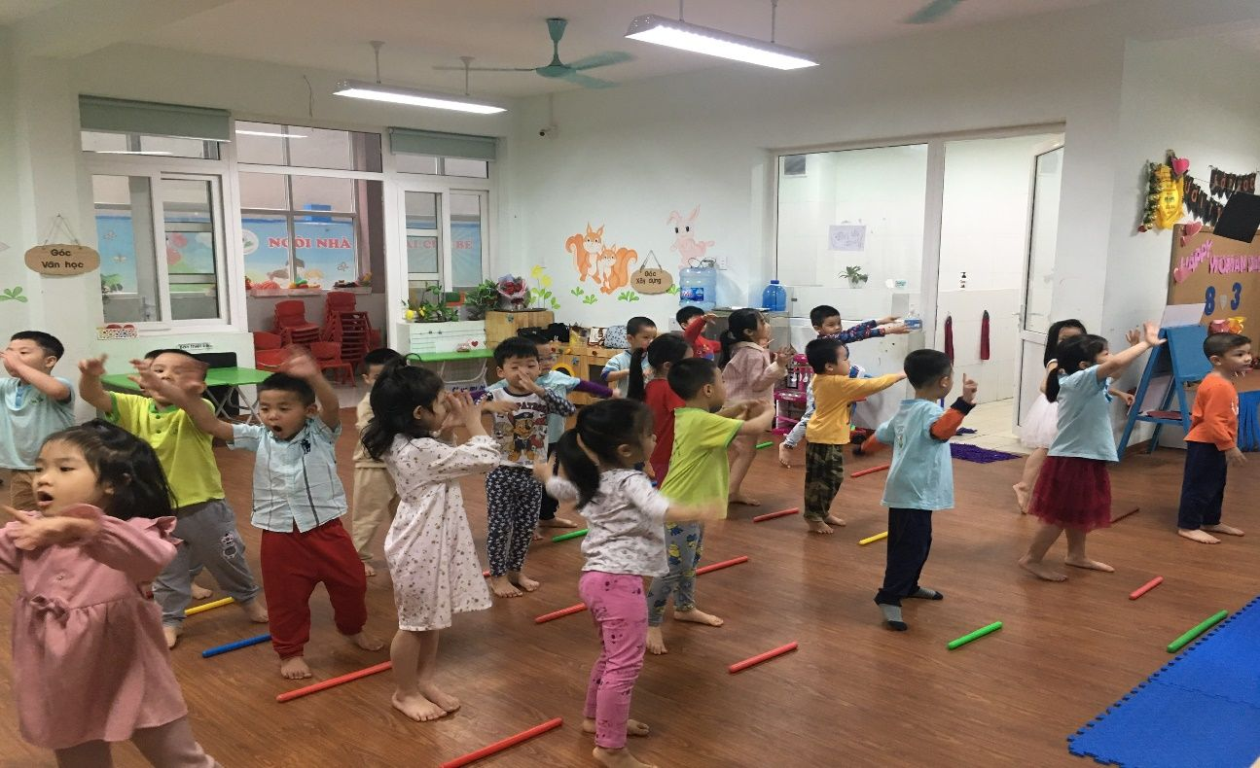
Nhóm 1: Cô cho trẻ tập thể dục
Buổi sáng, sau khi đón các con vào lớp cô sẽ cho chúng mình tập thể dục buổi sáng để có cơ thể dẻo dai, sức khỏe dồi dào để tham gia các hoạt động khác trong ngày được tốt hơn

Slide 10
Nhóm 2: Cô giáo dạo trẻ học
Công việc chính của cô giáo mầm non là chăm sóc và dạy dỗ các con. Ở trường mầm non, các con được học từ những kĩ năng tự phục vụ bản thân, kiến thức phù hợp với lứa tuổi các con và giáo dục các con biết ngoan ngoãn, lễ phép với người lớn.

Slide 11
Nhóm 3: Cô giáo cho trẻ ngủ
Sau khi ăn trưa xong, cô sẽ cho các con vệ sinh cá nhân và chuẩn bị đi ngủ. Trước khi ngủ, cô kể chuyện hoặc đọc thơ hoặc hát cho các con nghe để các con dễ đi vào giấc ngủ hơn và có một giấc ngủ ngon.

Slide 12
KẾT LUẬN
Chốt lại: Công việc một ngày của cô giáo mầm non rất nhiều việc như đón các con vào lớp, cho các cho tập thể dục, dạy học cho các con, cho các con ăn, ngủ, vệ sinh lớp học…
GD: Trẻ biết yêu quí, lễ phép và vâng lời cô giáo.

Slide 13
Mở rộng
Hoạt động làm bưu thiếp

Slide 14
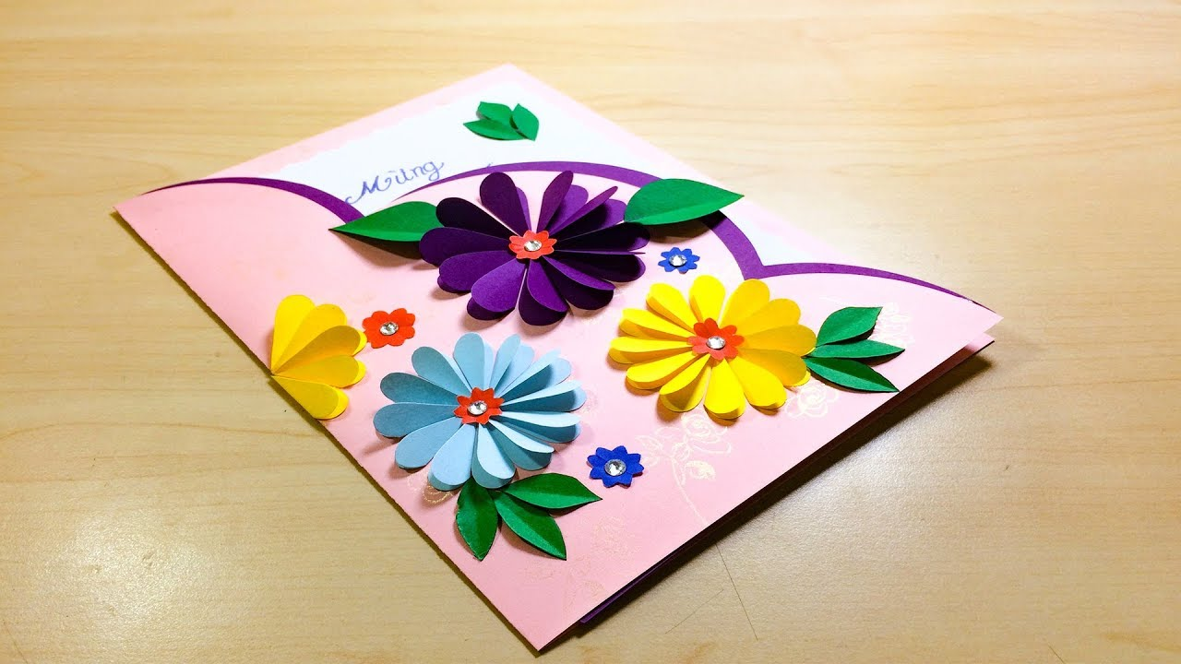
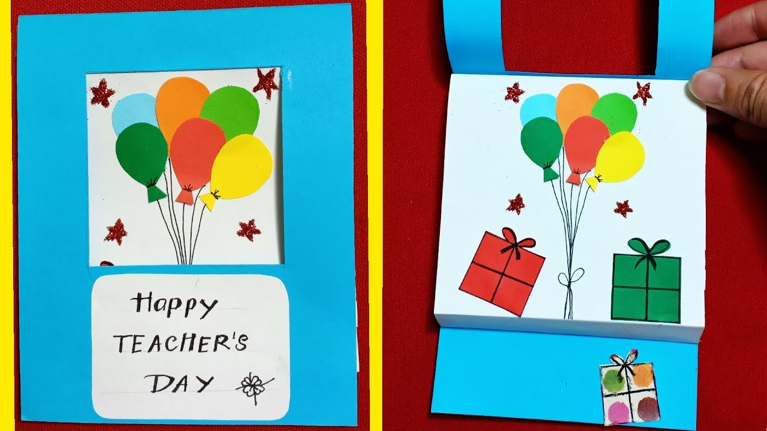
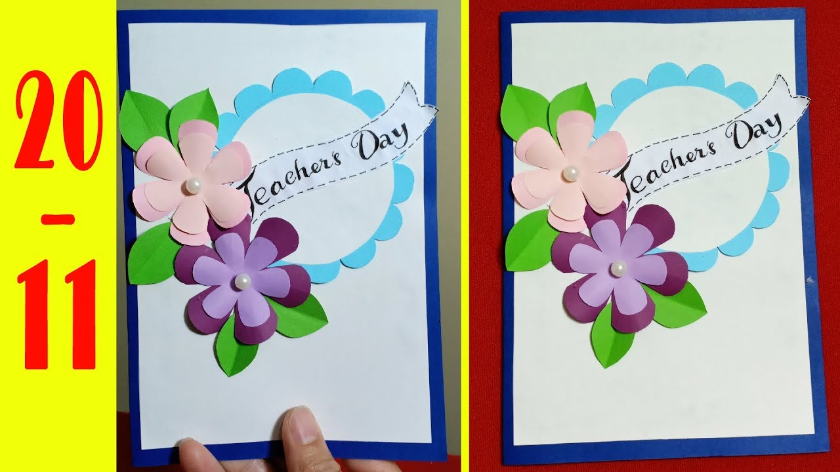
Giới thiệu mẫu

Slide 15

TƯỞNG TƯỢNG
Cô cho trẻ nêu ý tưởng của mình,
gợi ý trẻ cách thực hiện.

Slide 16
KẾ HOẠCH
Cho trẻ tìm nguyên vật liệu phù hợp

Slide 17
Thực hiện

Slide 18
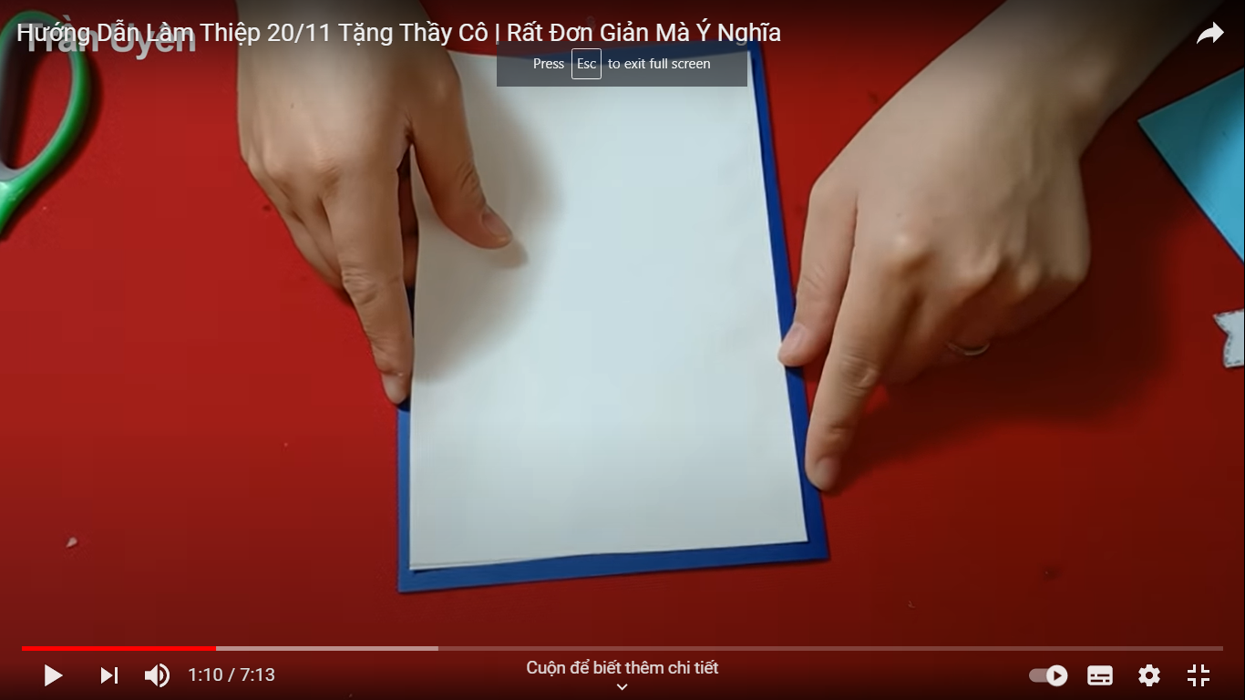
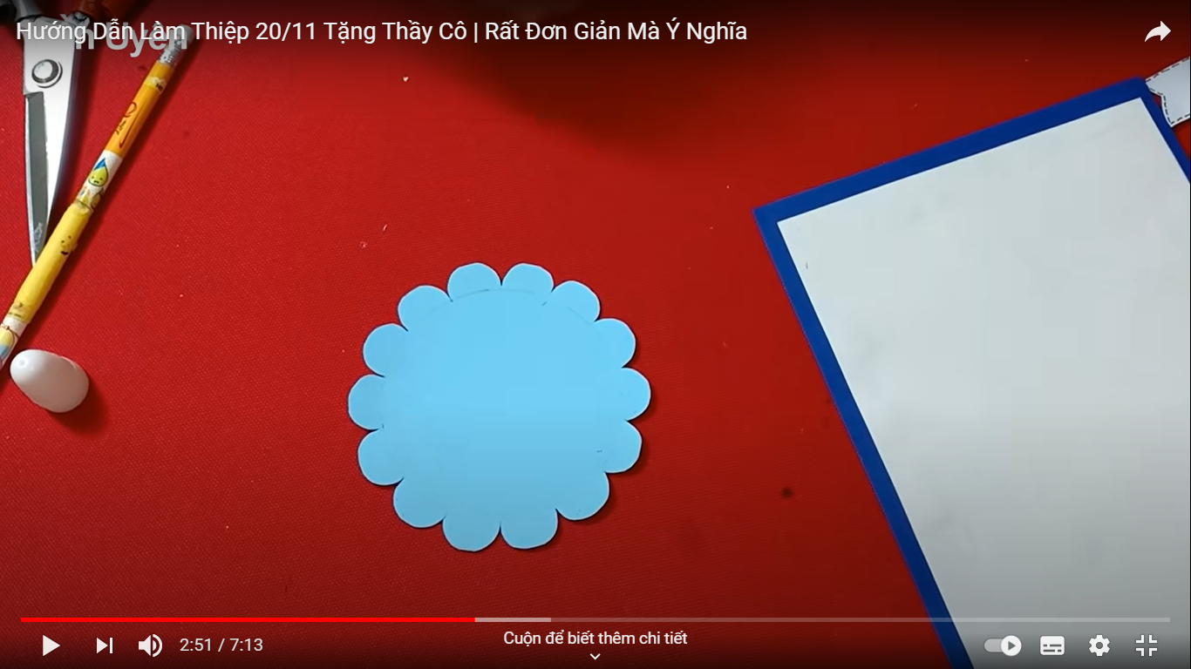
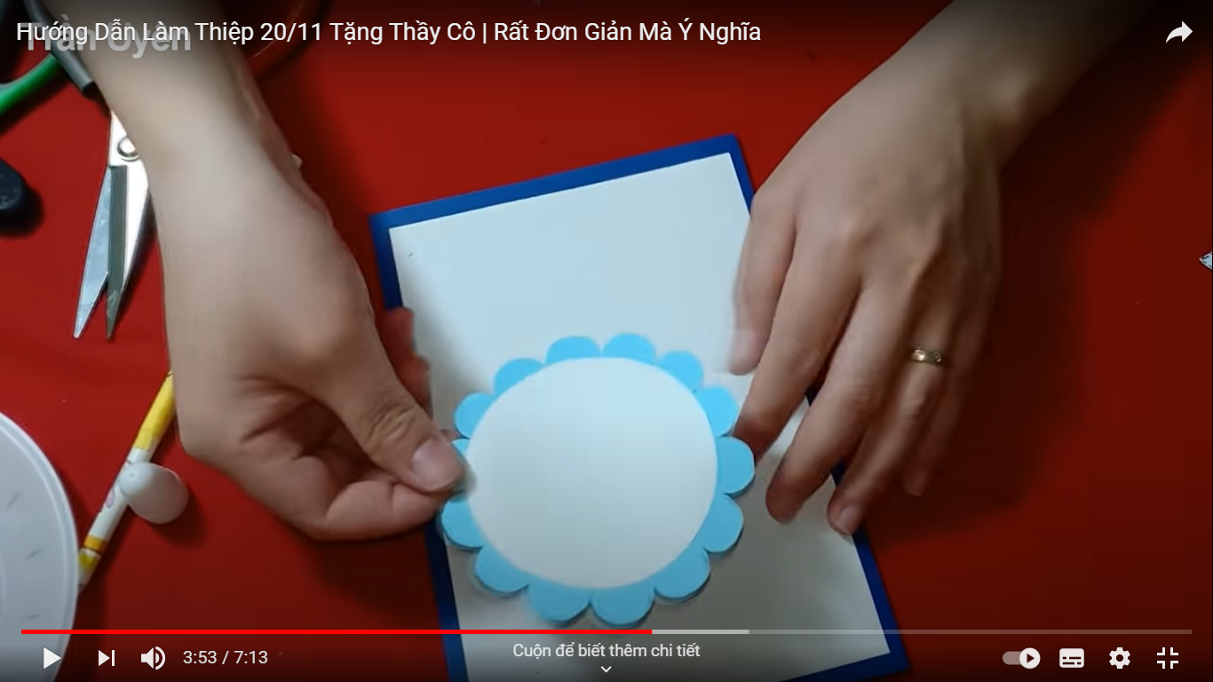
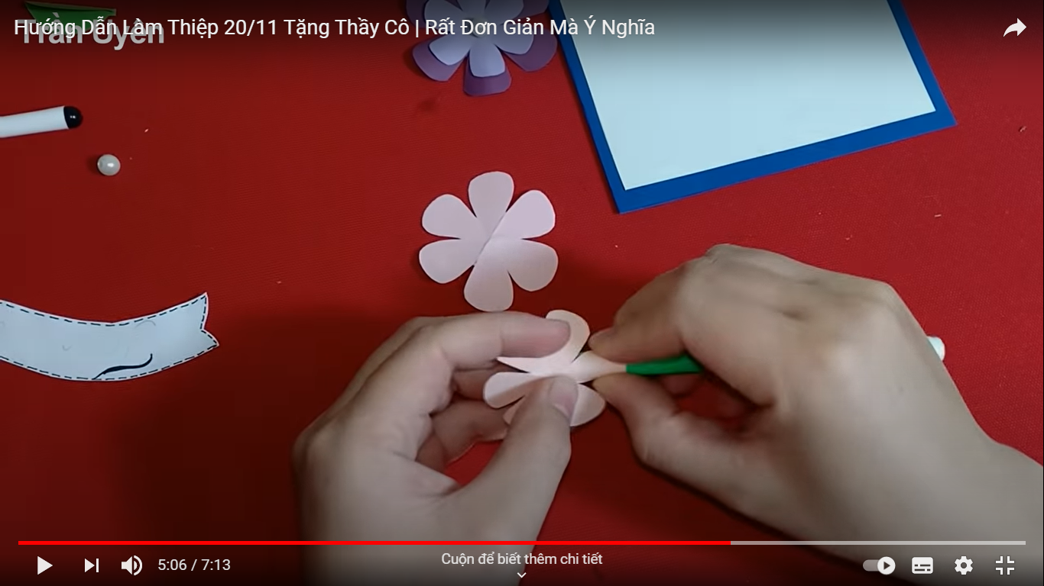
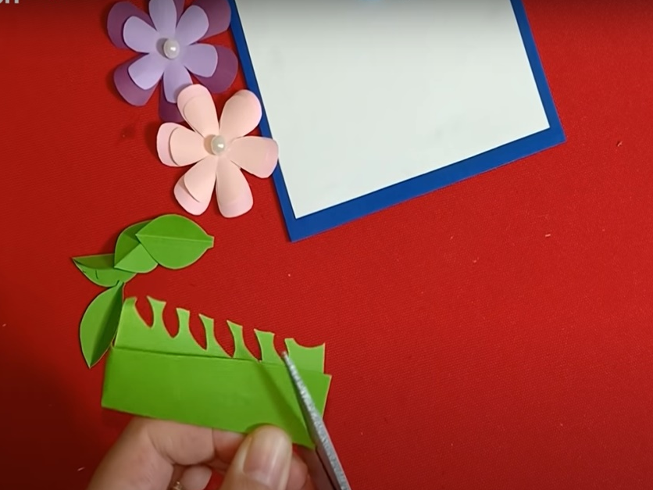
Bước 1
Bước 2
Bước 3
Bước 4
Bước 5
Bước 6

Slide 19
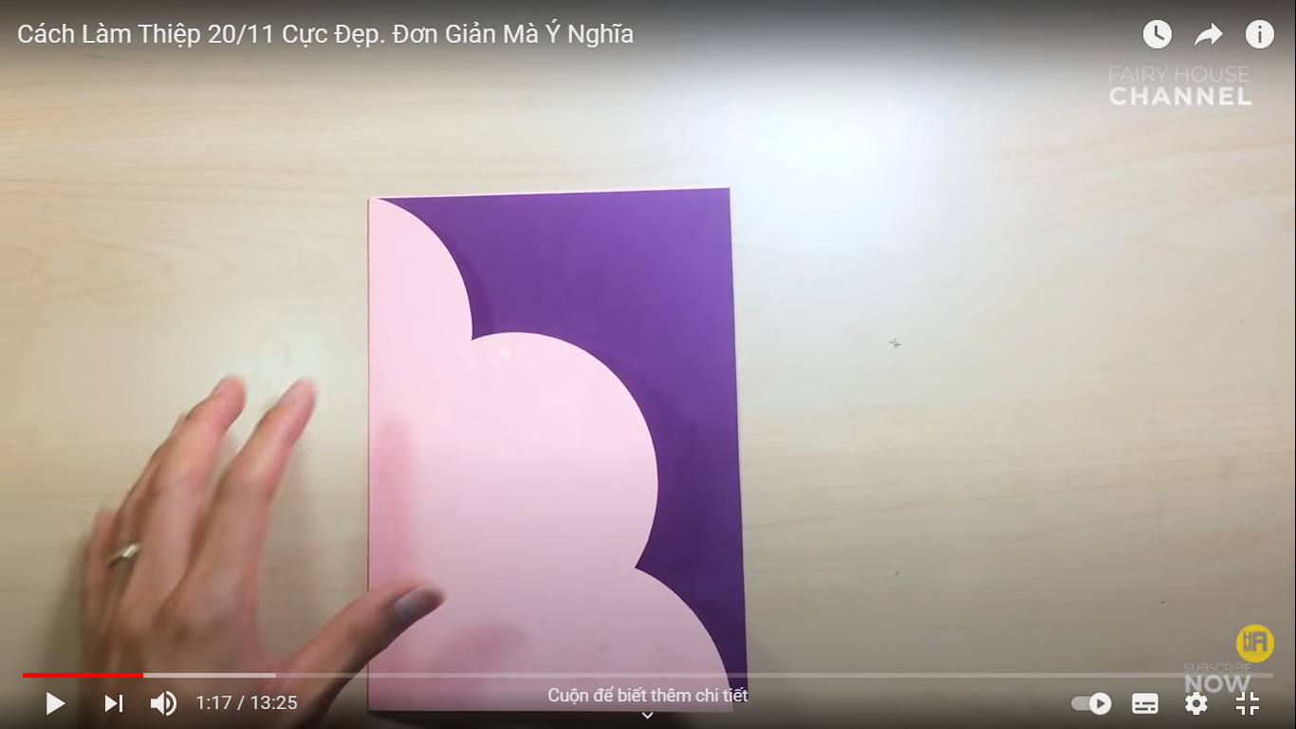
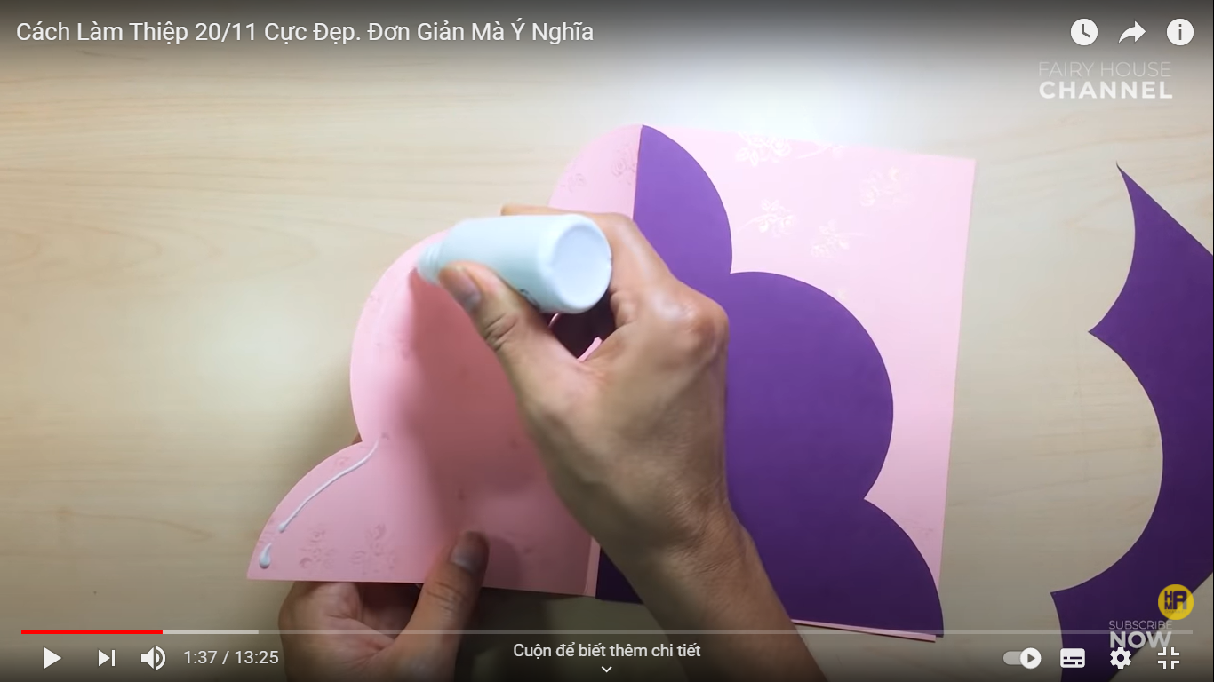
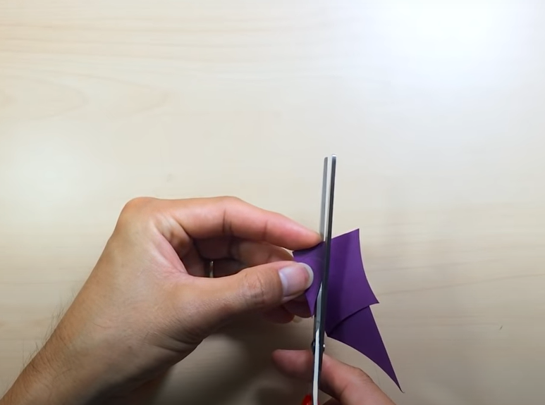
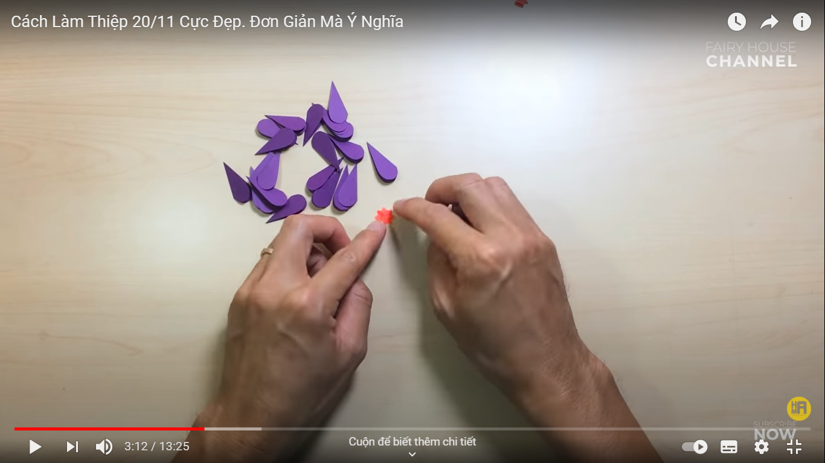
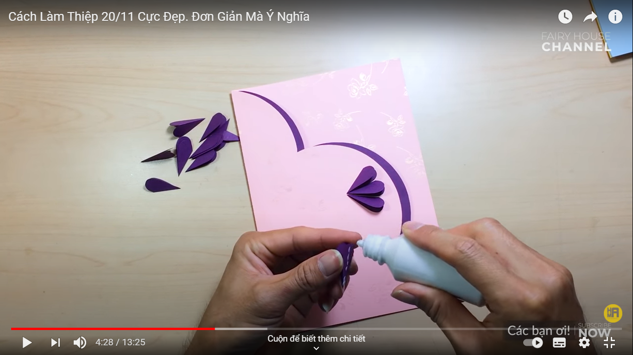
Bước 1
Bước 2
Bước 3
Bước 4
Bước 5
Bước 6

Slide 20
Đánh giá

Slide 21


